Slide 1




TUYÊN TRUYỀN LUẬT PHÒNG CHÁY CHỮA CHÁY

Slide 2

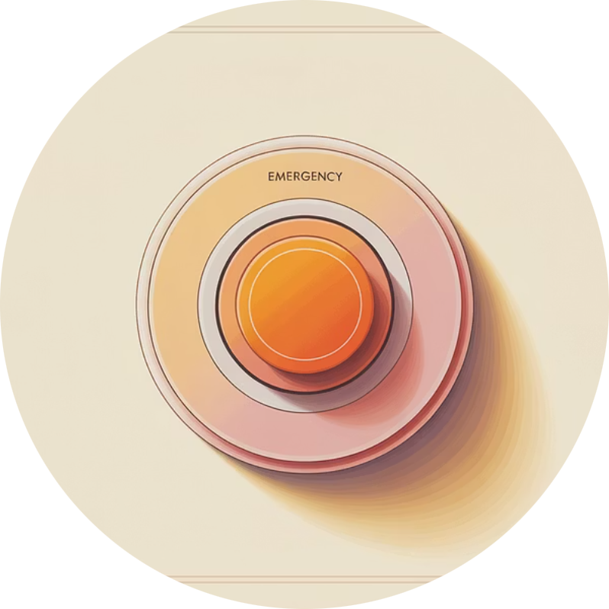


Thiết Bị và biển báo PCCC Cơ Bản
Bình Chữa Cháy
Nút Báo Cháy
Biển Thoát Hiểm
Vòi Chữa Cháy
Ống dài cuốn tròn trong tủ kính. Chỉ thầy cô và người lớn mới được sử dụng
Biển xanh có hình người chạy.Chỉ đường thoát hiểm an toàn khi có sự cố
Màu đỏ, có vòi phun. Chỉ người lớn mới được sử dụng.
Nút màu đỏ trên tường. Khi thấy cháy, em có thể bấm để báo động cho toàn trường

Slide 3
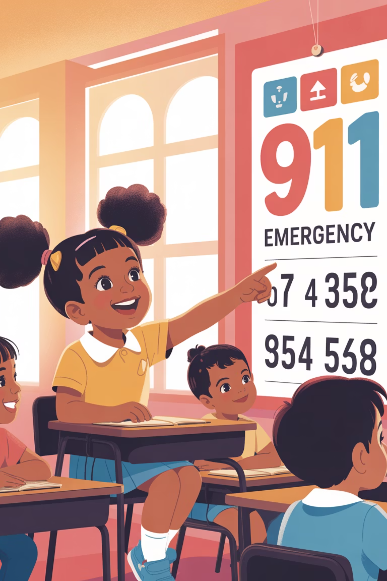







Số Điện Thoại Khẩn Cấp
114
115
Cứu Hỏa
Cấp Cứu
Gọi ngay khi thấy cháy lớn
Khi có người bị thương
113
Công An
Hỗ trợ trong tình huống khẩn cấp
Nhớ kỹ các số này và biết cách gọi điện khi cần thiết!

Slide 4




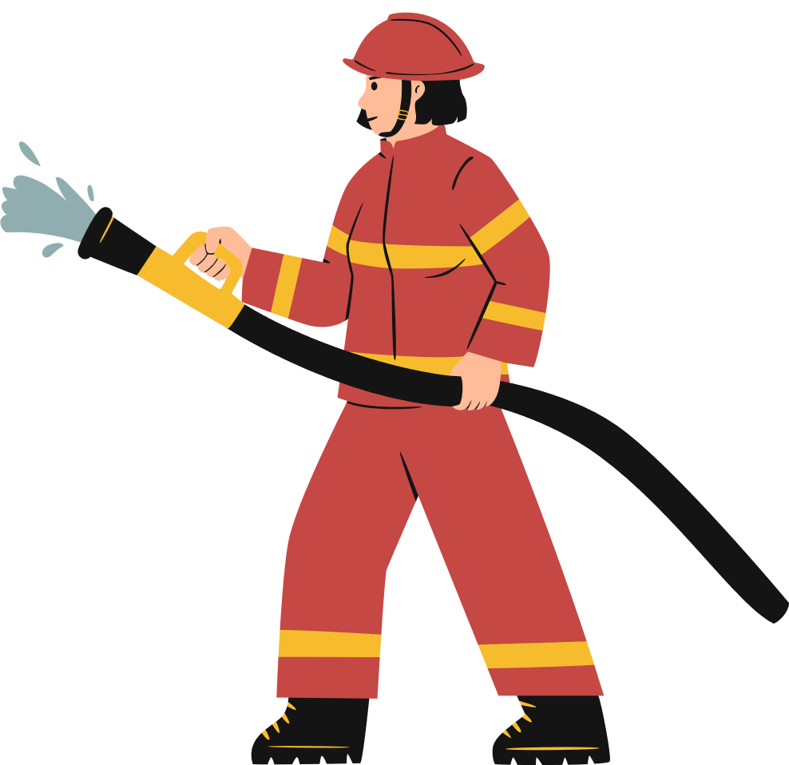


Nguyên nhân gây cháy phổ biến ở trường học
Chập điện do hệ thống cũ
Sử dụng thiết bị điện không đúng cách
Thí nghiệm hoá học không an toàn
Để lửa , tàn thuốc bừa bãi

Slide 5


Biện Pháp Phòng Ngừa Cháy
An toàn điện
Không chạm tay ướt vào ổ cắm, rút phích cắm đúng cách, báo cáo khi thấy dây điện hỏng.
Tránh xa lửa
Không chơi với diêm, bật lửa. Không đốt giấy, lá khô trong sân trường hay gần nhà
Báo cáo khi gặp nguy hiểm
Kịp thời thông báo cho thầy cô, người lớn khi phát hiện mùi khét, khói lạ

Slide 6

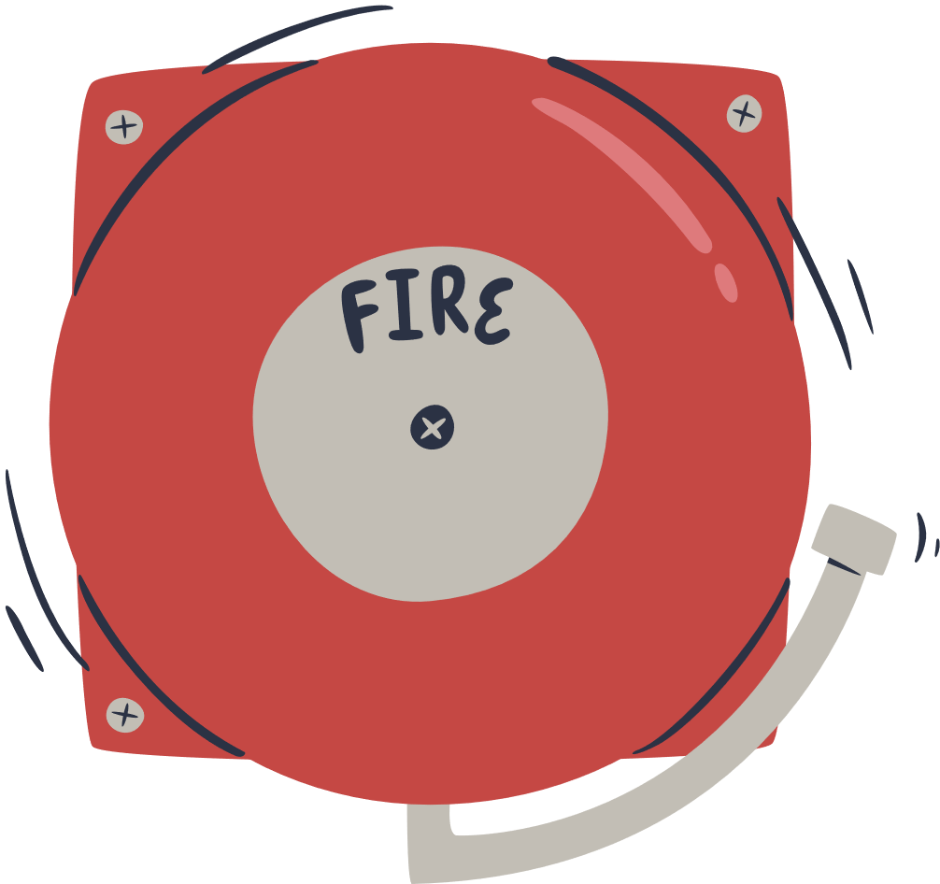







Kỹ năng thoát hiểm khi có cháy
1.Giữ bình tĩnh
Không hoảng sợ ,la hét.Quan sát xung quanh để tìm lối thoát an toàn .
2.Báo động
Hét lớn cháy! Cháy!để báo mọi người .Bấm chuông báo cháy nếu có
3.Thoát hiểm
Bò thấp, dùng khăn ướt che mũi, miệng đi theo lối thoát hiểm ,không dùng thang máy
4.Tập trung an toàn
Ra khỏi toà nhà , không quay lại lấy đồ

